Slide 1
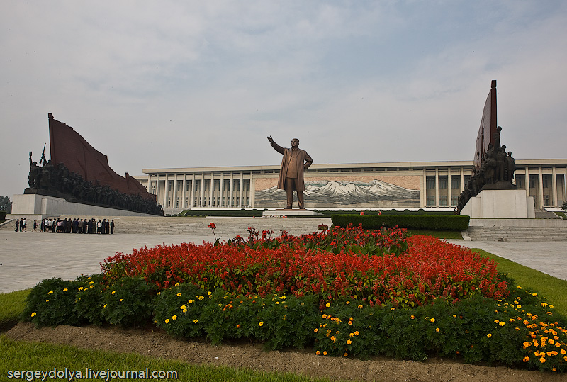
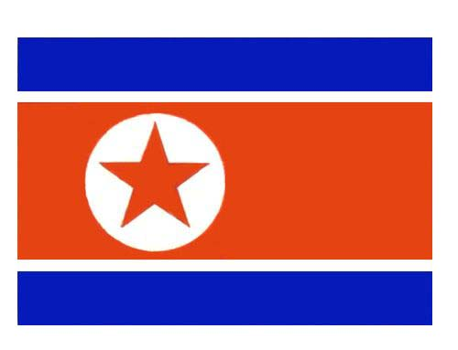
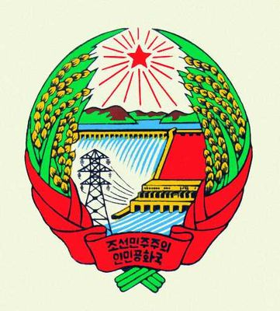
Корейская Народно-Демократическая Республика
Работа ученицы 10-Б класса
Юркиной Натальи

Slide 2
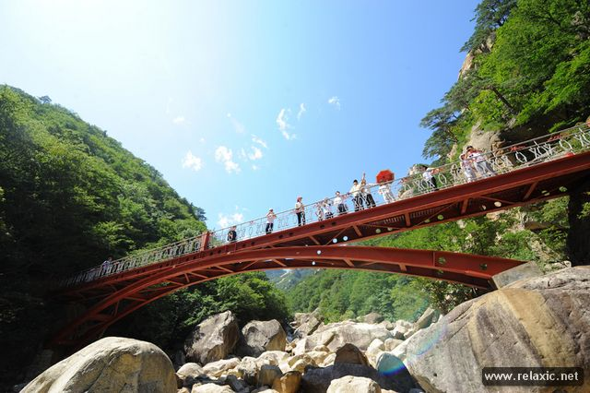
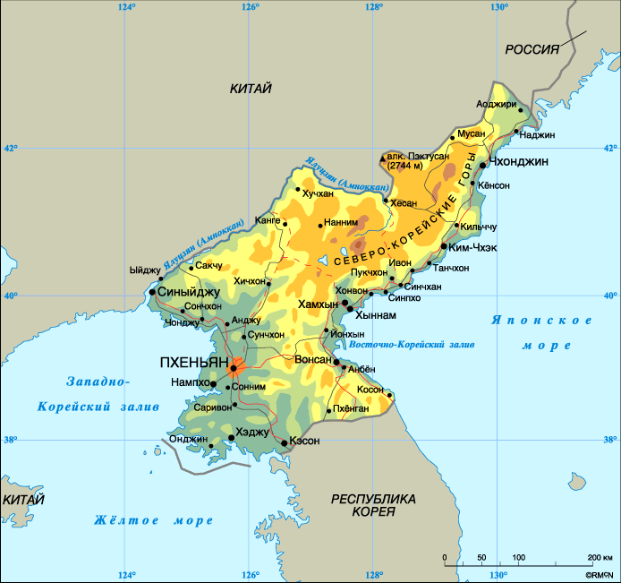
География
Корейская Народно-Демократическая Республика расположена в Восточной Азии, в северной части Корейского полуострова. Имеет сухопутную границу с тремя государствами: на севере с Китаем по рекам Амноккан и Туманган; на северо-востоке с Россией по реке Туманная; на юге — с Республикой Кореей. На западе омывается Жёлтым морем и Корейским заливом, а на востоке — Японским морем.

Slide 3
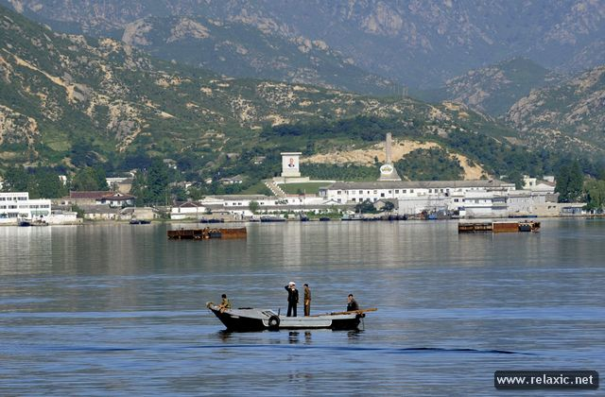
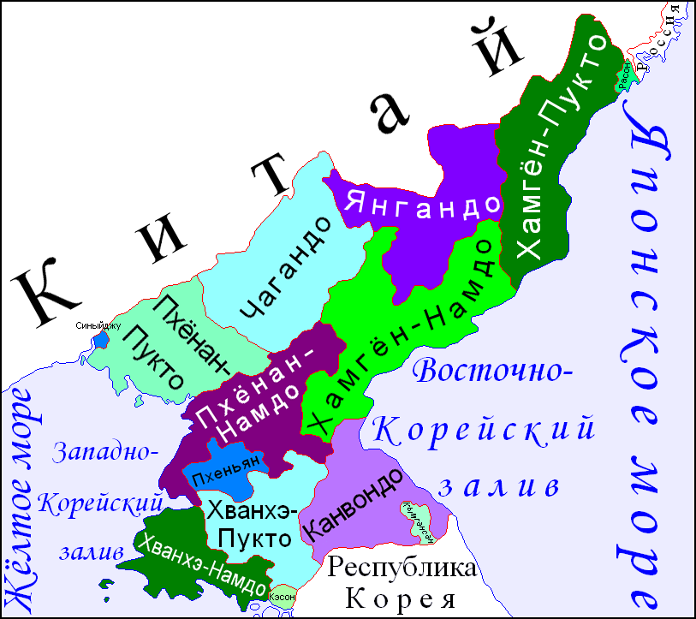
Административное деление
По состоянию на 2004 год территория страны была поделена на 9 провинций 2 города прямого подчинения и 3 специальных административных региона.

Slide 4
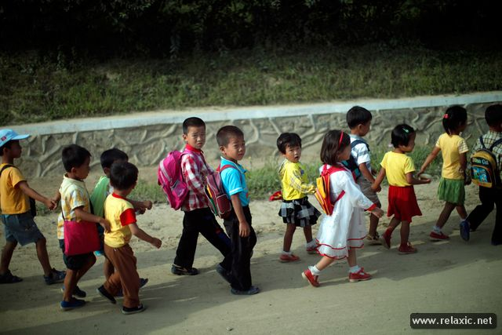
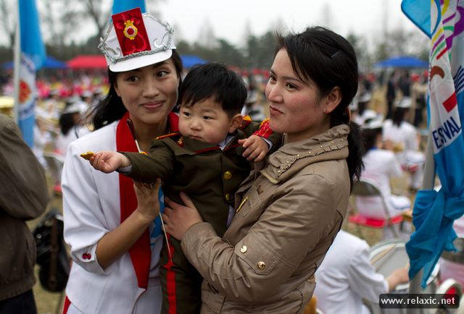
Население
КНДР — мононациональное государство: корейцы составляют около 99 % населения

Slide 5
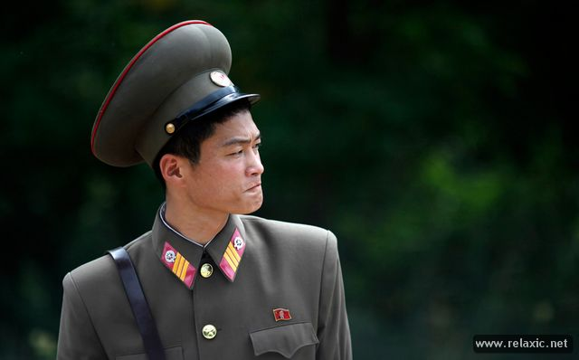
Государственное устройство
Действующая Конституция КНДР принята 27 декабря 1972 года, власть в стране принадлежит рабочим, крестьянам, трудовой интеллигенции, всему трудовому народу.

Slide 6
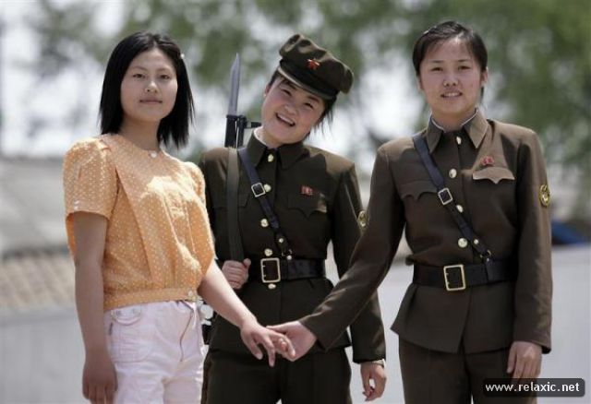
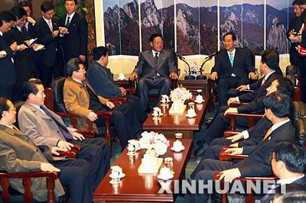
Верховное народное собрание (парламент)
Верховное народное собрание состоит из 687 депутатов, избираемых на основе всеобщего, равного и прямого избирательного права тайным голосованием на 5 лет

Slide 7
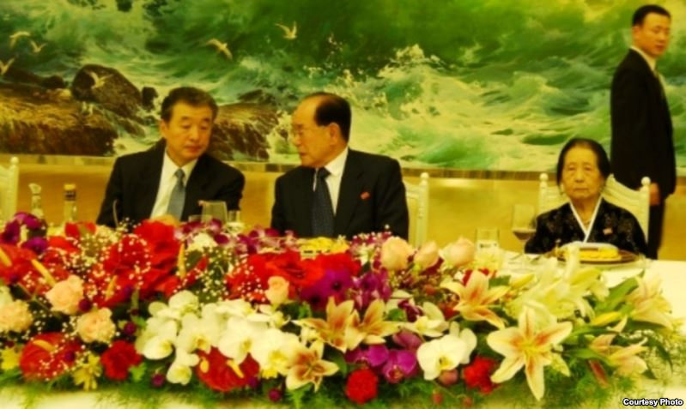
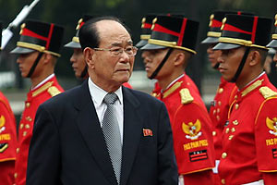
Президиум Верховного Народного Собрания
Коллективный глава государства и постоянно-действующий орган — Президиум Верховного Народного Собрания КНДР

Slide 8
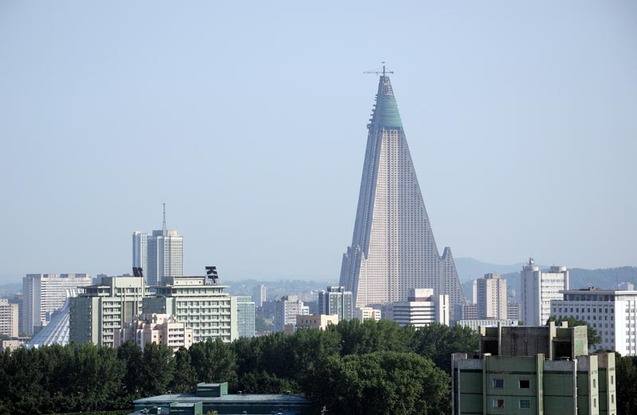
Политические партии
Трудовая партия
Социал-демократическая

Slide 9
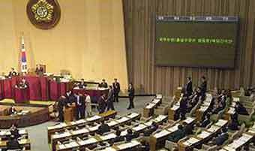
Исполнительная власть
Правительство — кабинет министров (Нэгак), члены которого, за исключением министра народной армии, назначаются Верховным народным собранием.

Slide 10
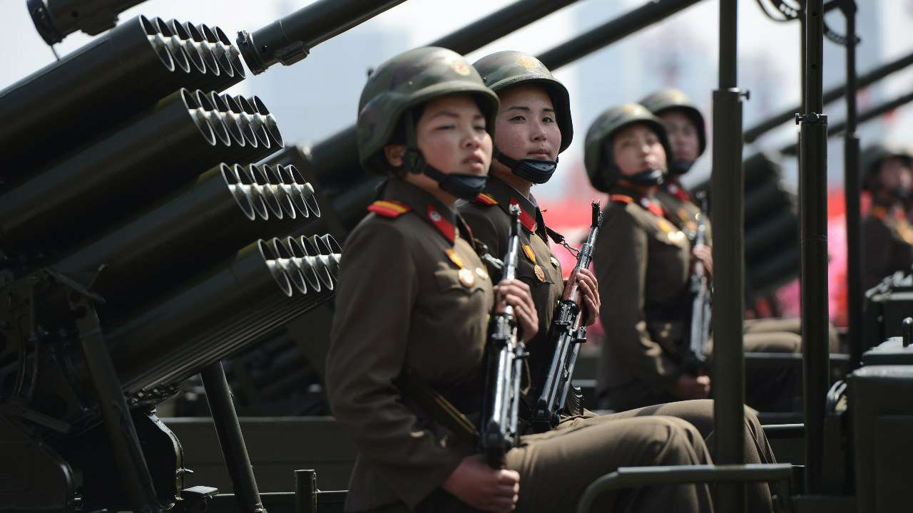
Государственный комитет обороны
Является высшим органом военной власти

Slide 11
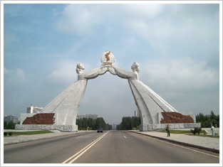
Экономика
Экономика страны плановая, командного типа. Особенностью является изолированность от остального мира и, поскольку с начала 1960-х годов КНДР не публикует никакой экономической статистики, то все данные о её экономике являются внешними экспертными оценками.

Slide 12
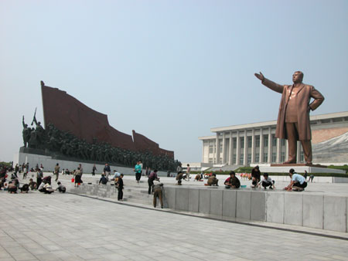
Внешняя торговля
КНДР поддерживает торговые связи более чем со 100 странами. Объём товарооборота в 2002 году составил 2,4 млрд долл. Основные внешнеторговые партнёры КНДР — Республика Корея (642 млн долл.), Китай (550 млн долл.), Япония (500 млн долл.), страны ЕС (250 млн долл.), Россия (130 млн долл.).

Slide 13
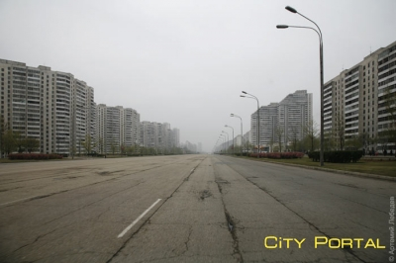
Транспорт
Транспортная сеть страны достаточно развита, но устарела. В 1990 году в стране было около 30 000 км дорог, из которых лишь около 1700 — асфальтированные.

Slide 14
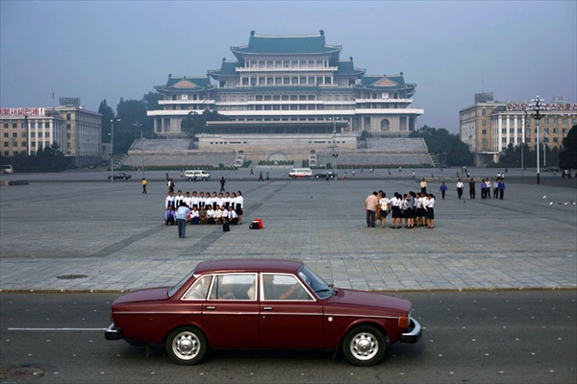
Туризм
Политика изоляционизма, долгое время проводимая правительством Северной Кореи, привела к тому, что международный туризм в стране развит слабо

Slide 15
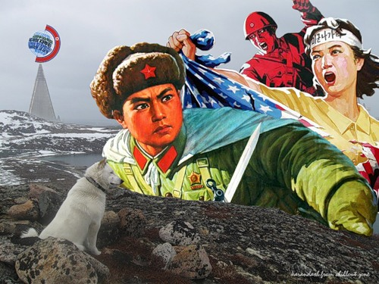
Спасибо за внимание!

